Slide 1
Calidad de Sistemas de Software
Mejora de Procesos y La metodología de mejora continua

Slide 2
Repasemos un par de Conceptos Clave
En el programa integral de calidad se debe considerar que: "todo trabajo es importante y merece hacerse bien desde un comienzo".
Proceso, “un conjunto estructurado, MEDIBLE de actividades diseñadas para lograr un resultado . Implica un fuerte énfasis en cómo se ejecuta el trabajo dentro de la organización, en contraste con el énfasis en el qué, característico de la focalización en el producto» (Davenport, 1993).

Slide 3
La mejora continua o incrementalismo
La calidad es una blanco móvil por lo tanto el proceso de cambio continuo debe considerarse como una practica normal, donde cambios y desarrollos menores no deben ser vistos como una amenaza al ambiente de trabajo establecido.
Este termino se refiere a que tanto el producto como el proceso productivo deben ser optimizados de manera constante y además se debe buscar la prevención de defectos.

Slide 4
Ciclo PDCA o ciclo de DEMING

Slide 5
Mejora Continua o KAIZEN
En Japón se utiliza el termino kaizen para referirse al sistema que respalda la mejora continua. Este termino significa mejora involucrando a todos, incluyendo a gerentes y operarios.
La idea es crear un ciclo continuo con el fin de mantener la competitividad de una empresa.
learning by doing - aprovechar conocimiento tácito de la gente en la organización-
Learning by using- cuello de botella en producción oportunidad de mejora-

Slide 6
Mejora Continua o KAIZEN
La mejora continua como parte de la Calidad Total excede los limites de la empresa, ya que se debe involucrar a los proveedores, evaluándolos e incentivándolos para lograr metas.
De esta forma el crecimiento de una de las partes ayudara a la otra.
La mejora continua puede aplicarse mediante el uso de técnicas de Benchmarking.

Slide 7
Benchmarking
Técnica surgida en la empresa XEROX en los ’80
Proceso continuo por el cual se toma como referencia los productos, servicios o procesos de trabajo de las empresas
Cuatro pasos básicos:
1.Conozca su operación
2.Conozca las industrias lideres o competidoras
3.Incorpore lo mejor
4.Adquiera superioridad
Proporciona una base objetiva a la necesidad de incrementar el esfuerzo de la ingeniería de Calidad en una situación especifica.

Slide 8
Ejemplos
Benchmarking interno en la corporación.
En un determinado sector, output de producción o eficiencia
Uso de inteligencia competitiva.

Slide 9
Trabajo Grupal
Existe una gran cantidad de métodos para trabajar en la resolución de problemas en forma grupal. Por ejemplo brainstorming es una herramienta común utilizada durante la etapa de identificación de procesos que requieren mejoría.
Otras herramientas utiles para recolección de datos y análisis son: Gráficos de control, muestreo estadístico, diseño de experimentos, análisis de Pareto, Histogramas de frecuencias, AMFE, diagrama de Ishikawa (o espina de pescado), entre otras.

Slide 10
Círculos de Calidad-
Una vez que han sido identificados los problemas, la gerencia define cuales son los que se van a atacar y forma grupos de trabajo enfocados sobre esos problemas.
Estos están formados por operarios y supervisores de las áreas involucradas en el tema, siendo sus integrantes y el líder nombrados por la gerencia.

Slide 11
Kaizen
La segunda opción de trabajo grupal es cuando a partir de procesos con necesidad de atención, los operarios de las distintas áreas involucradas en esos procesos se autoconvocan para mejorarlo.

Slide 12
Método científico de los ocho pasos
1-Búsqueda de problemas u oportunidades de mejora,
2-Seleccionar problema u oportunidad,
3-Analizar causas y efectos,
4-Generar acciones potenciales,
5-Analizar y seleccionar acciones,
6-Evaluar las consecuencias de las acciones,
7-Implementar la mejor solución,
8-Monitorear el comportamiento del proceso.

Slide 13
Herramientas de la Calidad
Herramientas básicas para resolución de problemas
HOJA DE RECOLECCIÓN DE DATOS
DIAGRAMA DE FLUJO
DIAGRAMA DE CAUSA - EFECTO ( Espina de pescado o diagrama de Ishikawa)
HISTOGRAMA
DIAGRAMA DE PARETO (ANÁLISIS ABC)
DIAGRAMAS DE DISPERSIÓN

Slide 14
HOJA DE RECOLECCIÓN DE DATOS
Facilita la recolección y detección sistemática de datos y sirve de base para otras evaluaciones.
Se fijan categorías de fallas de un producto y se registra la aparición de estas mediante una lista de rayas en función de otro parámetro (por ejemplo el tiempo), registrandose además la acumulación parcial y total de fallas.

Slide 15
DIAGRAMA DE FLUJO
Tienen como finalidad mostrar procesos complejos, con distintas competencias y tareas, visualizando su estructura y lógica.

Slide 16
DIAGRAMA DE CAUSA - EFECTO (Espina de pescado o diagrama de Ishikawa)
Esta herramienta puede utilizarse para analizar todo tipo de proceso, de manufactura, administrativo o de servicio.
Para la construcción del diagrama es necesario comenzar con un " brainstorming" entre todos los participantes del grupo, para enumerar todas las posibles causas que llevan a un problema.
La principal característica de esta herramienta es la posibilidad de focalizarse en la discusión grupal, estimulando la participación de todos y aprovechar al máximo la capacidad y conocimientos de cada persona. Además permite la visualización y organización de las ideas, agrupando destacando los grupos más significativos de posibles causas.

Slide 17
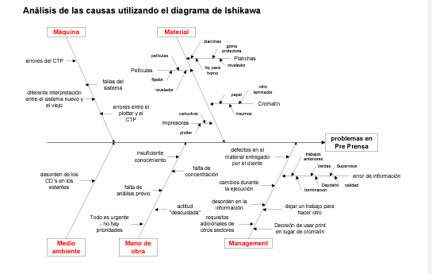
DIAGRAMA DE ESPINA DE PESCADO

Slide 18
TARJETAS DE REGULACIÓN DE LA CALIDAD DE SHEWHART O CARTAS DE CONTROL
Consisten en formularios para la representación gráfica de valores que se van produciendo durante el ensayo de una serie continua de muestras y que posteriormente se comparan con los límites naturales del proceso y los límites de intervención.

Slide 19
HISTOGRAMA
Representación gráfica de las frecuencias relativas de los valores de medición de un proceso.

Slide 20
DIAGRAMA DE PARETO (ANÁLISIS ABC)
Representación gráfica de cantidades parciales (informaciones), para encontrar la influencia de aquellas que sean más significtivas.
Una cantidad pequeña de causas es la responsable de la mayor parte de los defectos, esto conduce a formular la regla 80/20. El 20 % de las causas son responsables del 80 % de los defectos.
Este criterio sirve para fijar prioridades en la implementación de medidas correctivas.

Slide 21
Confección del diagrama de Pareto
1 Considear todos los fenómenos observados (tipos de fallas).
2 Establecer el criterio para fijar el orden de las categorías (frecuencia relativa).
3 Determinar la fracción sobre el efecto total de cada categoría y calcular los procentajes.
4 Establecer el orden descendente de las categorías en función del porcentaje sobre el efecto total.
5 Obtener la suma acumulada de los efectos en base a este orden y representar graficamente estas sumas de efectos (siguiendo este orden).

Slide 22
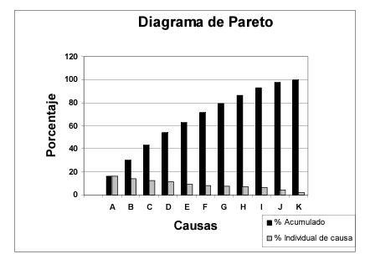
DIAGRAMA DE PARETTO

Slide 23
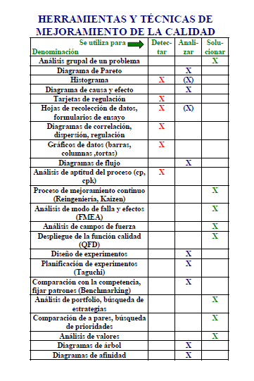

Slide 24
Recomendación
www.sameco.org.ar

Slide 25
Bibliografia sugerida

